Slide 1
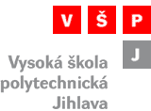
Diskrétní struktury
Cvičení 6
Sémantický důsledek

Slide 2
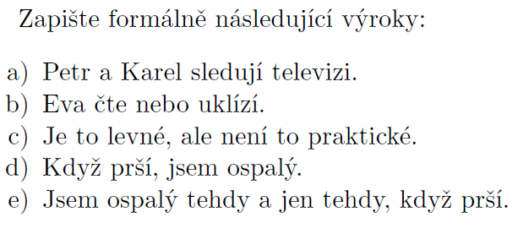
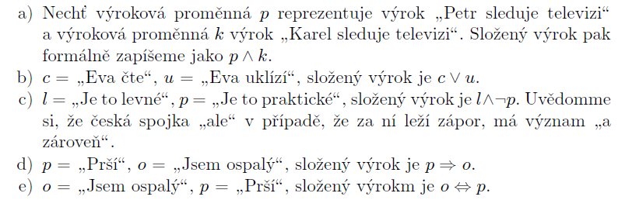
Formalizace výroků

Slide 3
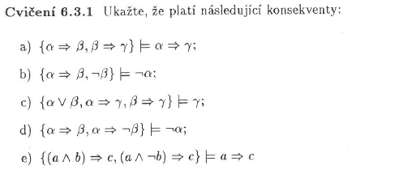
Sémantický důsledek
Sestrojte pravdivostní tabulku.
Na všech řádcích, kde jsou současně pravdivé všechny formule z množiny, musí být pravdivá i formule za
3

Slide 4










Slide 5
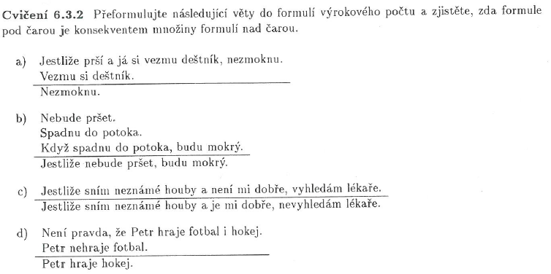
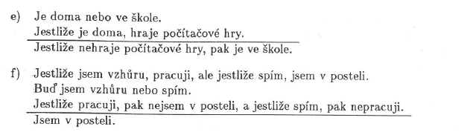

Sémantický důsledek
5

Slide 6
















Slide 7
Sémantický důsledek
U předchozího příkladu si napište pravdivostní tabulky. U příkladu c) si zejména uvědomte, že výrok (h ∧ ¬d ⇒ l) není totéž co výrok (h ∧ d ⇒ ¬l) neboť
h d l (h ∧ ¬d ⇒ l) (h ∧ d ⇒ ¬l)
0 0 0 1 1
0 0 1 1 1
0 1 0 1 1
0 1 1 1 1
1 0 0 0 1
1 0 1 1 1
1 1 0 1 0
1 1 1 1 1
7

Slide 8
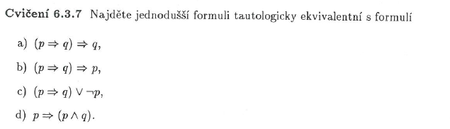






Tautologická ekvivalence
Řešení: Sestrojíme pravdivostní tabulku a hledáme jednodušší formuli, která má stejné pravdivostní ohodnocení.
8

Slide 9




















Řešení pomocí úprav formule

